Slide 1

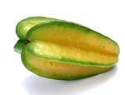
5、画 杨 桃

Slide 2
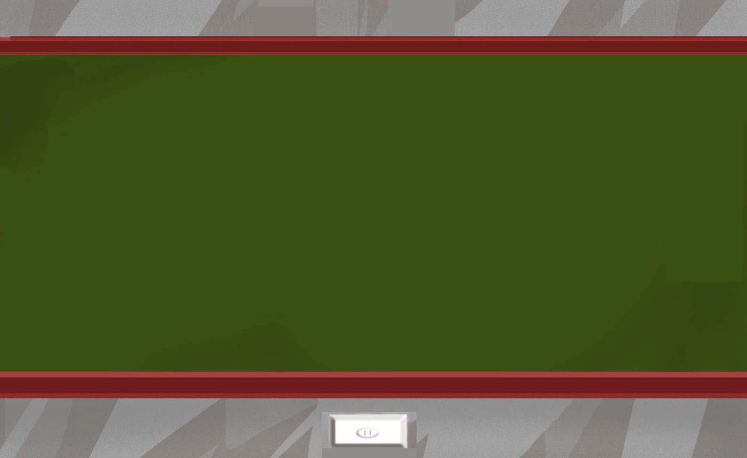
1、自读课文，读准字音，把生字词多读几遍。
2、利用查字典，联系上下文理解新词意思。
3、课文主要讲了一件什么事？
4、课文中还有哪些地方不理解，提出来。

Slide 3
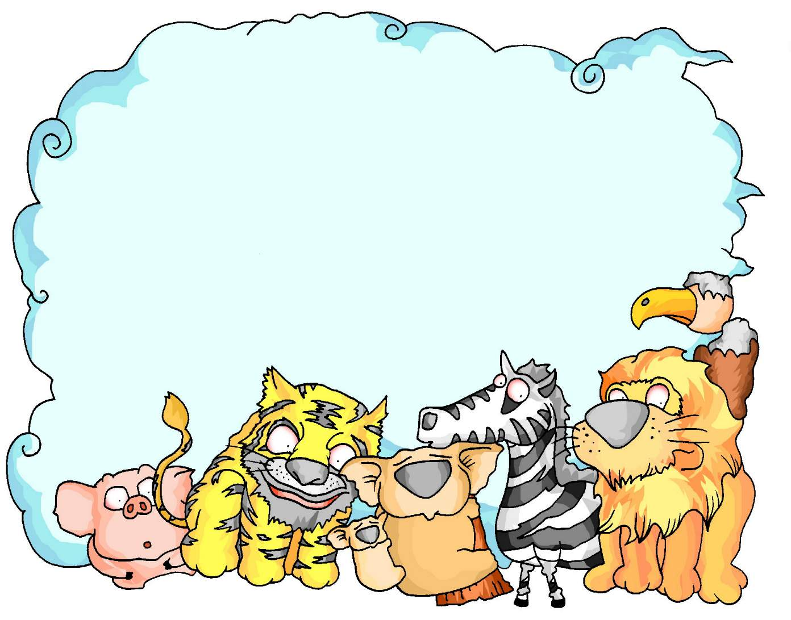
学习第一自然段
（1）这个自然段告诉了我们什么？
（2）“想当然”是什么意思？你能不能举个例子说说什么叫“想当然”？

Slide 4

学习第二至三自然段讨论：
（1）这两个自然段讲了什么？
（2）找一找哪儿是回答“我”为什么把杨桃画成五角星的？

Slide 5

学习第四至六自然
1、开始同学们认为这幅画画得怎么样？后来又有什么变化？
2、为什么会有这样的变化？把有关的句子画下来。

Slide 6

学习第七自然段
1、举例子说说怎么就叫角度不同，样子不一。
2、同一事物，当别人和自己看到的不同时，应该怎样做？
3、什么叫相信自己的眼睛？

Slide 7
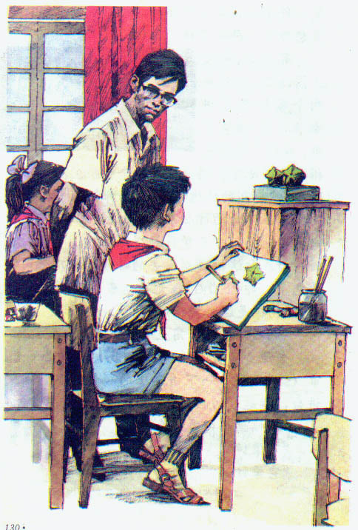
学习最后一个自然段
为什么说老师和父亲的话对我来说一生受用？

